Slide 1
用户认证

Slide 2
5.1 基本认证方法
单向认证
认证对方的真实性
A向B表明身份（通常B是server，A是client）
如果系统A是安全的，则攻击者不能冒充A
最简单的方式是A向B出示口令
重点防范“ 回放”攻击（replay）

Slide 3
5.1 基本认证方法
使用对称加密方法的单向认证A和B双方共享密钥，B向A发送一个明文R，A返回该明文对应的密文，从而确认A掌握密钥。
随机数据R每次不同，因此不能回放
A和B双方安全性相关，一方被攻破，另一方也不安全
安全改进
B发送Ek(R)，要A给出明文，具有双向鉴别的效果
A发送Ek(时标)，由B判断是否接受

Slide 4
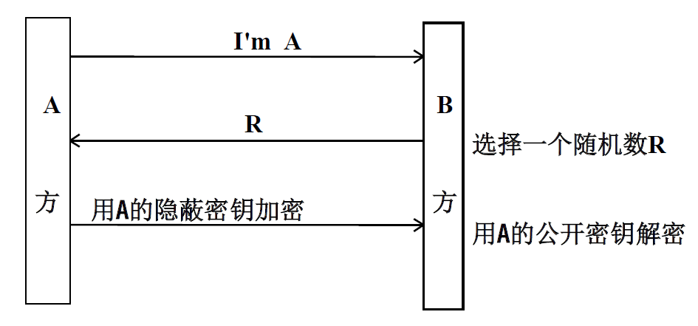
5.1 基本认证方法
基于公钥的单向认证

Slide 5
5.2 基本认证方法
口令认证－Lamport散列函数方法
A在B处预先存放
A的用户名，整数n，和hash^{n}(password)
当A需要向B作身份认证时，B返回n的当前值
A计算x = hash^{n-1}(password)并送给B
B将x再散列一次，并与当前存储的散列值比较
若鉴别成功，则将x当作当前的散列值，且n的值减1
若n递减为1，则重新设置口令
S/key－OTP（RFC 2289、2243、2444）

Slide 6
5.1 基本认证方法
One-Time Password方法的问题
小数攻击
若攻击者能拦截B的信息，则他可向A返回一个很小的m值，这样就获得了从hash^{m}(P)到hash^{n}(P)的值，从而在一段时间内可冒充A
竞争条件
攻击者发出认证请求后，等待并观察下一个合法的认证请求，利用A的返回值构造自己的返回值
Lamport撒列函数方法不支持双向认证

Slide 7
5.2 基本认证方法
双向鉴别
对称密钥
A和B相互提出一个challenge
存在桥接攻击
非对称密钥
相互使用对方的公钥
公钥的真实性问题
时标
数据的时效性问题

Slide 8
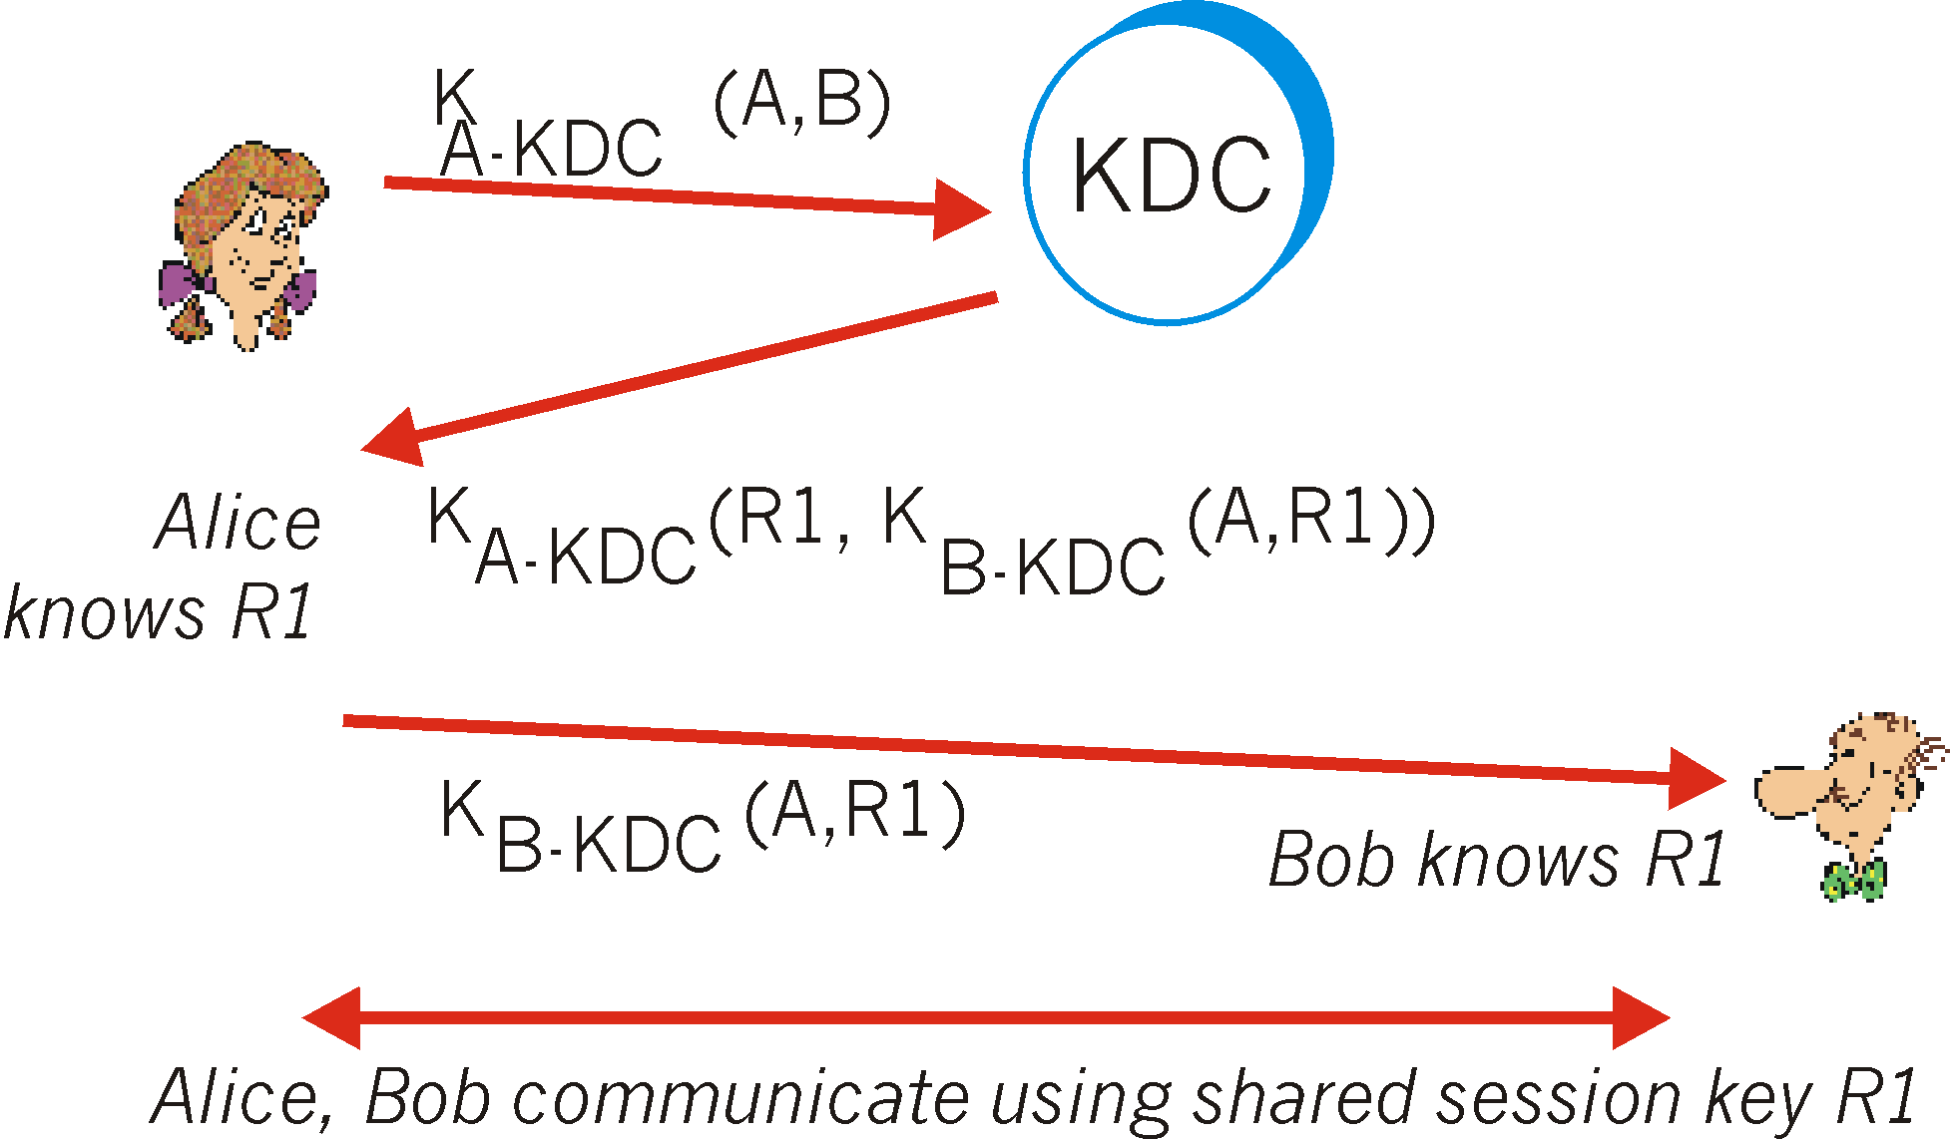
5.2 基本认证方法
Key Distribution Center
承担一个Site的密钥集中管理工作
减轻端系统的密钥保管负担
有利于用户的移动
容易构成安全的瓶颈
Single Sign-On的概念

Slide 9
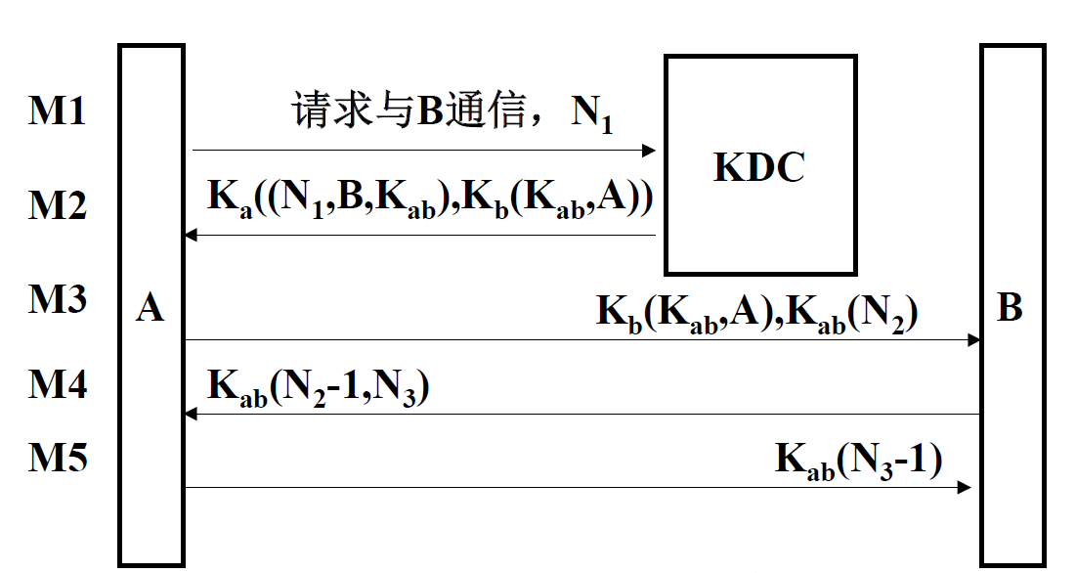
5.1 基本认证方法
Needham-Schroeder方法

Slide 10
5.2 Kerberos 概述
最初是由 MIT 开发的 ，是Althena计划的组成部分
版本：
版本１、２、３是内部使用
版本４广泛使用
版本５修正版本４的一些安全缺陷，成为Internet标准草案
是一个在公共领域和商业中都得到支持的软件工具
作为一个Internet标准已经发布，并且是远程认证的事实上的标准
整个方案就是一个可信任的第三方认证服务
要求用户调用每个服务时需要证明他的身份，并且可随意要求服务器向客户端证明它们的身份
Notes:
组织可以使用很多种方法保证联网的服务器和主机的安全。系统可以使用一次性口令来阻止猜解口令或捕获用户口令的企图。这些系统由于需要使用专门的设备(例如，智能卡或者同步口令生成器等)来操作，因此在通常的组网使用中一直没有被人们接受。另一种方法是使用生物测量( biometric)系统。这是基于一些生理特征的验证或识别身份的自动方法，其中的生理特征包括指纹、虹膜,或者行为特征，如笔迹或按键节奏等。需要强调的是，这些系统也需要专门的设备。 另一种解决这个问题的方法，是使用绑定在安全认证服务器上的认证软件。这种方法被Kerberos采用。Kerberos最初是由MIT开发的，它是一个在公共领域和商业中都得到支持的软件工具。Kerberos 作为一个Internet 标准已经发布，并且是远程认证的事实上的标准。 Kerberos的整个方案就是一个可信任的第三方认证服务。从客户端和服务器信任Kerberos作为它们相互认证的媒介的意义上来看，Kerberos 方案是可值得信任的。本质上, Kerberos 要求用户调用每个服务时需要证明他的身份，并且可随意要求服务器向客户端证明它们的身份。

Slide 11
5.2 Kerberos 概述
分布式环境下实现双向认证
最初的认证过程
C₁
V₁
V₂
C₂
V₃

Slide 12
5.2 Kerberos 概述
AS
C₁
V₁
V₂
C₂
V₃

Slide 13
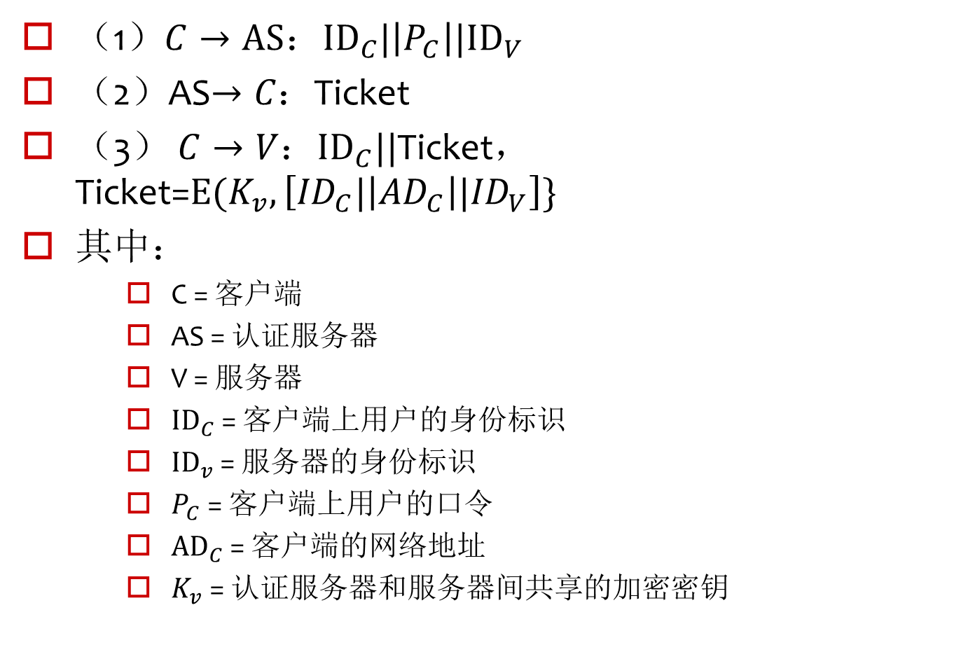
5.2 Kerberos 概述
（1）$C→AS：{ID}_{C}|\left|P_{C}\right||{ID}_{V}$
（2）AS$→C：$Ticket
（3） $C→V：{ID}_{C}||$Ticket，Ticket=$E(K_{v},\left[{ID}_{C}|\left|{AD}_{C}\right||{ID}_{V}\right]\}$
其中：
C = 客户端
AS = 认证服务器
V = 服务器
${ID}_{C}$ = 客户端上用户的身份标识
${ID}_{v}$ = 服务器的身份标识
$P_{C}$ = 客户端上用户的口令
${AD}_{C}$ = 客户端的网络地址
$K_{v}$ = 认证服务器和服务器间共享的加密密钥

Slide 14
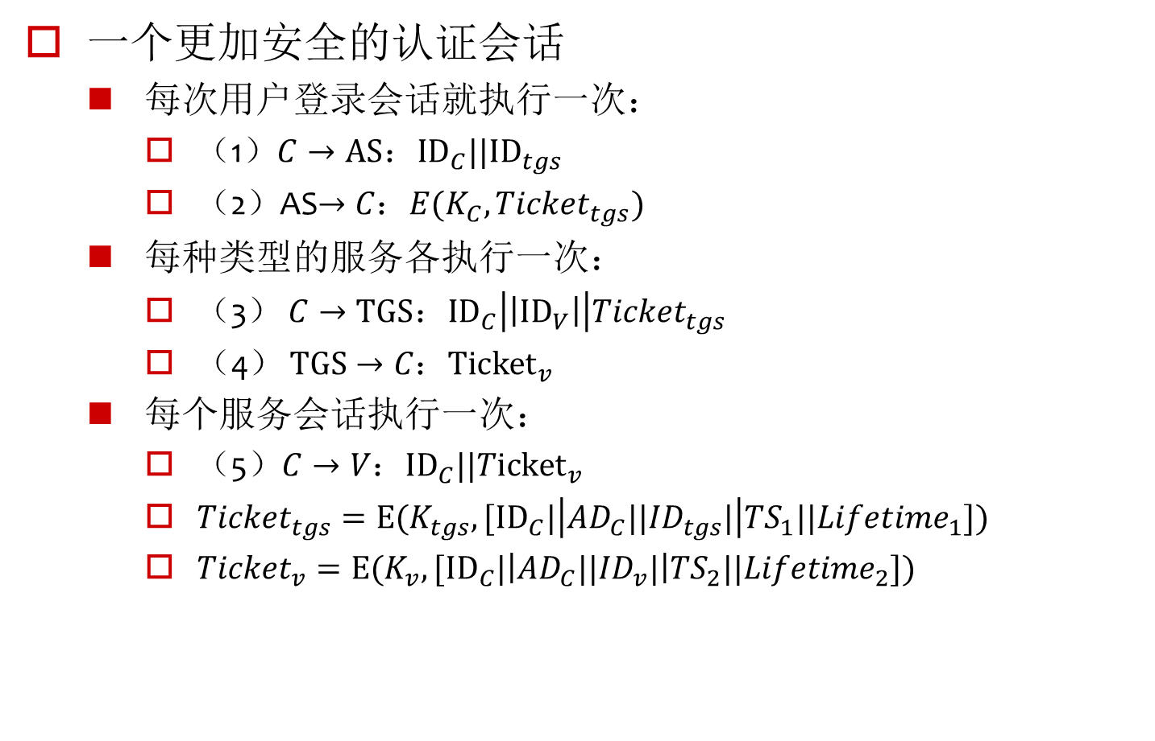
5.2 Kerberos 概述
一个更加安全的认证会话
每次用户登录会话就执行一次：
（1）$C→AS：{ID}_{C}||{ID}_{tgs}$
（2）AS$→C：E(K_{C},{Ticket}_{tgs})$
每种类型的服务各执行一次：
（3） $C→TGS：{ID}_{C}\left|\left|{ID}_{V}\right|\right|{Ticket}_{tgs}$
（4） $TGS→C：{Ticket}_{v}$
每个服务会话执行一次：
（5）$C→V：{ID}_{C}||{Ticket}_{v}$
${Ticket}_{tgs}=E(K_{tgs},[{ID}_{C}|\left|{AD}_{C}{||ID}_{tgs}|\right|{TS}_{1}||{Lifetime}_{1}])$
${Ticket}_{v}=E(K_{v},[{ID}_{C}|\left|{AD}_{C}{||ID}_{v}|\right|{TS}_{2}||{Lifetime}_{2}])$

Slide 15
Kerberos 协议
包括客户端、应用服务器和一个Kerberos服务器
被设计用来对抗针对客户端/服务器对话安全的多种威胁
很明显的安全性风险是伪装（impersonation）
服务器必须能确认请求服务的客户端的身份
使用一个认证服务器(AS)
用户登录AS进行身份验证
AS 验证用户的身份，然后把这个信息传送到一个应用服务器，这个应用服务器就将接受客户端的服务请求
在一种安全的方式下完成上述工作
如果客户端在网络上把用户口令发送到AS，敌手可以在网络上观测到用户的口令
敌手可以装扮成AS并发送一个假的确认消息
Notes:
Kerberos使用了一个包括客户端、应用服务器和一个Kerberos服务器的协议。这个协议的复杂性反映了这样一个事实:敌手有许多威胁安全的方法。Kerberos 是被设计用来对抗针对客户端/服务器对话安全的多种威胁的。 它的基本思想非常简单。在-个不受保护的网络环境中，任何一个客户端可以使用任何一台服务器提供服务。很明显的安全性风险是伪装( impersonation)。敌手可以装扮成另一个客户端，并在服务器上获得没有经过认证的权限。为了对付这种威胁，服务器必须能确认请求服务的客户端的身份。每个服务器被要求承担客户端/服务器每次交互的风险，但这在一个开放的环境中，会给每个服务器造成沉重的负担。一个替代的办法是，使用一个认证服务器( AS),它知道所有用户的口令，并把它们存储在一个集中的数据库中。然后用户就可以登录AS进行身份验证。一旦AS验证了(verified) 用户的身份,它可以把这个信息传送到一个应用服务器， 这个应用服务器就将接受客户端的服务请求。
关键问题是如何在一种安全方式下完成上述工作。不能简单地这样做:不让客户端在网络.上把用户口令发送到AS,因为敌手可以在网络上观测到用户的口令，然后重用该口令;不让Kerberos将一个明文消息发送到一个服务器验证客户端身份，因为敌手可以装扮成AS并发送一个假的确认信息。

Slide 16
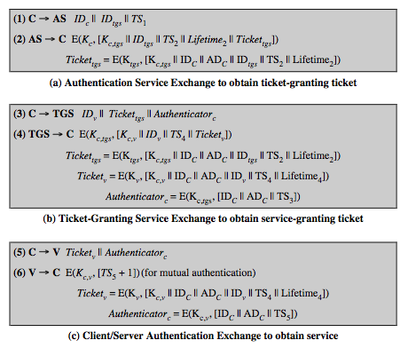
Kerberos
注意:口令是集中存在 Kerberos 服务器上的,不需在网络上传输

Slide 17
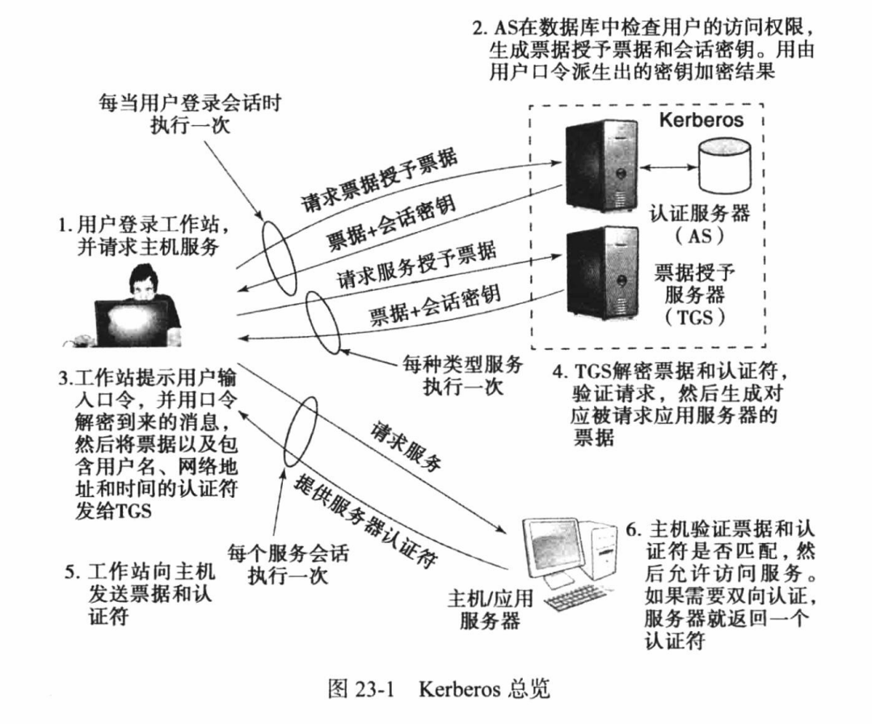

Protocol
Notes:
解决这个问题的方式是使用加密手段和一个完成任务(见图23-1)的消息集合。在Kerberos中，使用的加密算法是数据加密标准(DES)。
AS和每一个服务器共享一个一的安全密钥。密钥依据物理方式或其他安全方式分发。这可以使AS能够以一种安全的方式把消息发送到应用服务器。首先，用户X登录到一个工作站并且请求访问服务器V。客户端把一个包含用户ID和被称为TGT ( Ticket-Granting Ticket,票据授予票据)请求的消息发送到AS。AS在它的数据库中查找这个用户的口令。然后AS回复一个TGT和一个称为会话密钥的一次性加密密钥。这两个加密都使用用户口令作为加密密钥。当这个消息返回到客户端时，客户端提示用户输入他的口令，产生密钥，并试图解密到达的消息。如果提供了正确的口令，票据(ticket) 和会话密钥就会成功地被恢复。 注意这其中发生了什么。既然用户知道正确的口令，AS就能验证用户的身份，但是它是以口令从不在网络上传送的方式执行的。此外, AS已向客户端发送了信息(该信息将在以后向服务器请求服务时要用到)，并且信息是安全的，因为使用用户的口令对其进行了加密。 票据组成了一个客户端用来请求服务的信任证书( credential)的集合。票据显示AS已经接受了这个客户端和它的用户。票据包含用户ID、服务器ID、一个时间戳、票据过期将失效的票据生存期(lifetime),以及在外部消息中发送到客户端的一个相同会话密钥的副本。整个票据使用AS和服务器共享的DES密钥加密。因此没人可以使用票据进行欺骗。 现在，Kerberos 应该已经建立起来，以使AS能发回一个票据授予访问( Ticket-Granting Access, TGA)到一个特定的应用服务器。这就要求客户端在一个登录会话期间为用户想要使用的每个服务从AS请求一个新的票据。请求新票据将依次要求AS为每次服务请求查询客户的口令，或者也将口令存储在内存中以供登录会话期间使用。第一个过程对用户来说是困难的，而第二个过程面临着安全风险。因此，AS提供一个票据对专门的应用服务并没有什么好处，但是对一个专门的票据授予服务( Ticket Granting Service, TGS)却是有好处的。AS给客户端一个票据，它能被用来获得更多的票据。 想法就是这个票据可以让客户端用来请求多个服务授予票据。所以票据授予票据是可以再度使用的。然而我们不希望敌手能捕获到这个票据并使用它。考虑下列情节:一个敌手捕获了这个票据，并且一直等到用户退出工作站。然后该敌手或者访问工作站，或者把自己的工作站配置成受到侵害的工作站的网络地址。接下来敌手就能重用票据去欺骗TGS。为了应对这种情况，票据中包含了一个时间戳(表明了票据发行的日期和时间)和票据生存期(表明了票据有效的时间长度，例如8个小时)。这样，客户端现在就有了一个可重用的票据，并且不再需要打扰用户为每个新服务请求都提供口令了。最后注意，票据授予票据是用一个仅有AS和TGS知道的密钥进行加密的。这可防止票据被更改。票据是使用基于用户口令的密钥再次进行加密的，这确保了提供认证的票据仅能由正确的用户恢复。

Slide 18

Kerberos 域
一个Kerberos环境包括:
一台Kerberos 服务器
若干客户端，都在Kerberos 服务器上注册
若干应用服务器，与服务器共享密钥
这种环境被称为Kerberos域
在不同管理组织下的客户端和服务器的网络通常组成不同的域
如果有多个域:
它们的Kerberos服务器必须共享一个密钥，并信任另一个域中的Kerberos服务器对其用户进行认证
在第二个域中参与的服务器也必须信任另一个域中Kerberos服务器
Notes:
一个提供全套服务的Kerberos环境包括一台Kerberos服务器、若千客户端和若千应用服务器。这个环境有如下要求: 1.Kerberos服务器的数据库中必须存有所有参与的用户ID和口令。所有用户都要在Kerberos服务器上注册。 2. Kerberos服务器必须和每一个服务 器共享一个秘 密密钥。所有的服务器都要在Kerberos服务器上注册。 这种环境被称为Kerberos域。在不同管理组织下的客户端和服务器的网络通常组成不同的域(见图23-2)。也就是说，让在一个管理域名中的用户和服务器在其他地方的Kerberos服务器上注册通常是不实用的，并且是不符合管理策略的。然而在-个域中的用户也许需要访问另-个域中的服务器，而且一些服务器也愿意向其他域中的那些经过认证了的用户提供服务。 Kerberos提供了一个支持域间认证的机制。对两个支持域间认证的域来说，在每个互通的域中Kerberos服务器和在另外一个域中的服务器共享一个密钥。两个Kerberos服务器可以互相注册。 这个方案要求，一个域中的Kerberos服务器需信任另一个域中的Kerberos服务器对其用户进行认证。此外，在第二个域中参与的服务器也必须信任在第一个域中的Kerberos 服务器。

Slide 19
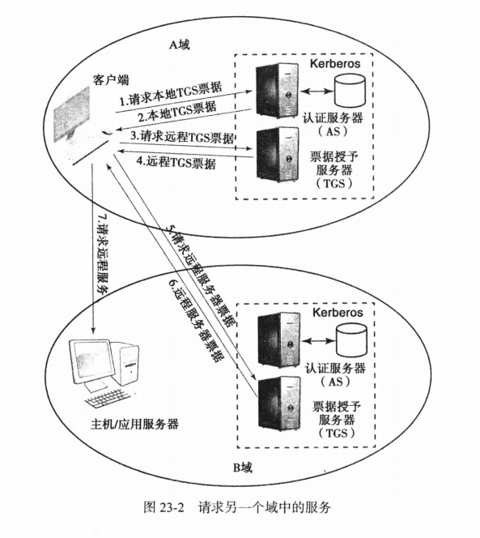
Notes:
有了以上这些基本规则，我们可以如下描述这个机制(见图23-2):一个用户想要使用另一个域中的服务器提供的服务，就需要一张使用那个服务器的票据。用户的客户端按照通常的程序访问本地的TGS,然后为一个远程的TGS (TGS在另外一个域中)请求一个票据授予票据。接下来，客户端就可以向远程TGS请求一张在该远程TGS所在域中的服务器的服务授予票据。 出现在远程服务器的票据指出了用户最初被认证的域。服务器选择是否允许远程请求。

Slide 20
Kerberos 版本4 和版本5
最广泛使用的Kerberos版本是版本4
版本5的改进如下:
一个加密消息绑定一个加密的算法标识符
这使得用户能用其他非DES的算法配置Kerberos
支持认证转发
使得一个客户端访问一台服务器，并让这台服务器代表客户端访问另外一台服务器
支持一种比在版本4中需要更少的安全密钥交换的域间认证（interrealm authentication）办法
Notes:
最广泛使用的Kerberos版本是版本4,它已经使用了数年。最近出现了版本5。版本5中最重要的改进如下:首先，在版本5中一个加密消息绑定一个加密的算法标识符。这使得用户能用其他非DES的算法配置Kerberos。最近DES的可靠性受到了一些关注，版本5正好给了用户使用其他算法的选择。 版本5也支持一种叫作认证转发( authentication forwarding) 的技术。版本4不允许将发放给一个客户端的证书转发给其他主机，并由其他客户端使用。版本5的这种功能可以使得一个客户端访问一台服务器，并让这台服务器代表该客户端访问另外一台服务器。例如，一个客户端访问一个打印服务器，然后打印服务器使用客户端的名义访问文件服务器中该客户端的文件。 最后，版本5支持一种比在版本4中需要更少的安全密钥交换的域间认证(interrealmauthentication）办法。

Slide 21
Kerberos 性能问题
越来越大的客户端/服务器装置
在大规模环境中如果系统配置得合适，对Kerberos只有很小的性能影响
只有当Kerberos服务器在一个专门的、隔离的机器上运行时，Kerberos的安全性才能得到最好的保证
采用多域的动机是管理，不是保持性能
Notes:
当客户端/服务器应用变得越来越普遍，越来越大的客户端/服务器装置开始出现。可能造成的情况就是网络环境规模越大，登录认证就越重要。但问题是，在一个大规模环境中什么会影响Kerberos的性能呢? 幸运的是，如果系统配置得合适，对Kerberos就只有很小的性能影响。谨记票据是可重用的。因此，授予票据请求对流量的需求是有限的。至于登录认证票据的转移，登录交换无论如何都必须要发生，因此额外的费用也是有限的。 一个相关的问题是，Kerberos 服务器应用是否需求-一个专门的平台，或者是能和其他应用共享一台计算机。在同一台机器上运行资源敏感的应用服务器(例如，数据库服务器)和Kerberos服务器可能是不明智的。而且，只有当Kerberos 服务器在-一个专门的、隔离的机器上运行时，Kerberos 的安全性才能得到最好的保证。 最后，在一个大系统中，为保持性能有必要用到多域吗?也许不。准确地说，采用多域的动机是管理。如果你有地理上独立的机器簇，每一个簇有自己的管理员，那么一个域一个管理员也许是方便的。然而，这不是通常的情况。

